Slide 1
DERECHOS DE LOS PACIENTES
LIC ELISA CURAY Y
DOCENTE

Slide 4
Recibir atención médica adecuada. El paciente tiene derecho a que la atención médica se le otorgue por personal preparado de acuerdo a las necesidades de su estado de salud y a las circunstancias en que se brinda la atención; así como a ser informado cuando requiera referencia a otro médico.

Slide 6
Recibir trato digno y respetuoso. El paciente tiene derecho a que el médico y el personal que le brinden atención médica, se identifiquen y le otorguen un trato digno, con respeto a sus convicciones personales y morales, principalmente las relacionadas con sus condiciones socioculturales, de género, de pudor y a su intimidad, cualquiera que sea el padecimiento que presente.

Slide 8
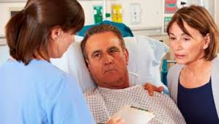
Recibir información suficiente, clara, oportuna y veraz.

Slide 9
Decidir libremente sobre su atención. El paciente, o en su caso el responsable, tienen derecho a decidir con libertad, de manera personal y sin ninguna forma de presión, aceptar o rechazar cada procedimiento diagnóstico o de tratamiento ofrecido, así como el uso de medidas extraordinarias de supervivencia en pacientes terminales.

Slide 11
Otorgar o no su consentimiento válidamente informado. El paciente, o en su caso el responsable, tiene derecho a expresar su consentimiento, siempre por escrito, cuando acepte someterse con fines de diagnóstico o de tratamiento, a procedimientos que impliquen un riesgo, para lo cual deberá ser informado en forma amplia y completa en qué consisten, de los beneficios que se esperan, así como de las complicaciones o eventos negativos que pudieran presentarse a consecuencia del acto médico. Lo anterior incluye las situaciones en las cuales el paciente decida participar en estudios de investigación o en el caso de donación de órganos.

Slide 13
Ser tratado con confidencialidad. El paciente tiene derecho a que toda la información que exprese a su médico, se maneje con estricta confidencialidad y no se divulgue más que con la autorización expresa de su parte, incluso la que derive de un estudio de investigación al cual se haya sujetado de manera voluntaria; lo cual no limita la obligación del médico de informar a la autoridad en los casos previstos por la ley.

Slide 15
Contar con facilidades para obtener una segunda opinión. El paciente tiene derecho a recibir por escrito la información necesaria para obtener una segunda opinión sobre el diagnóstico, pronóstico o tratamiento relacionados con su estado de salud.

Slide 17
Recibir atención médica en caso de urgencia. Cuando está en peligro la vida, un órgano o una función, el paciente tiene derecho a recibir atención de urgencia por un médico, en cualquier establecimiento de salud, sea público o privado, con el propósito de estabilizar sus condiciones.

Slide 19
Contar con un expediente clínico (con información veraz, clara, precisa, legible y completa) y a obtener por escrito un resumen clínico de acuerdo al fin requerido.

Slide 20
Ser atendido cuando te inconformes por la atención médica recibida

Slide 21
EL PERIOPERATORIO
Son las fases de la experiencia quirúrgica, que resumen múltiples tareas relacionadas con la intervención quirúrgica
Incluye actividades asistenciales muy diversas.
Es el tiempo que transcurre desde que se decide la realización de la intervención quirúrgica hasta la recuperación total del paciente y su incorporación a la sociedad

Slide 22
PREOPERATORIO
TRANSOPERATORIO
POS PERATORIO
FASES DEL PERIOPERATORIO

Slide 23
CLASIFICACION
MEDIATO
PREOPERATORIO
INMEDIATO
TRANSOPERATORIO
MEDIATO
POS OPERATORIO
INMEDIATO

Slide 24
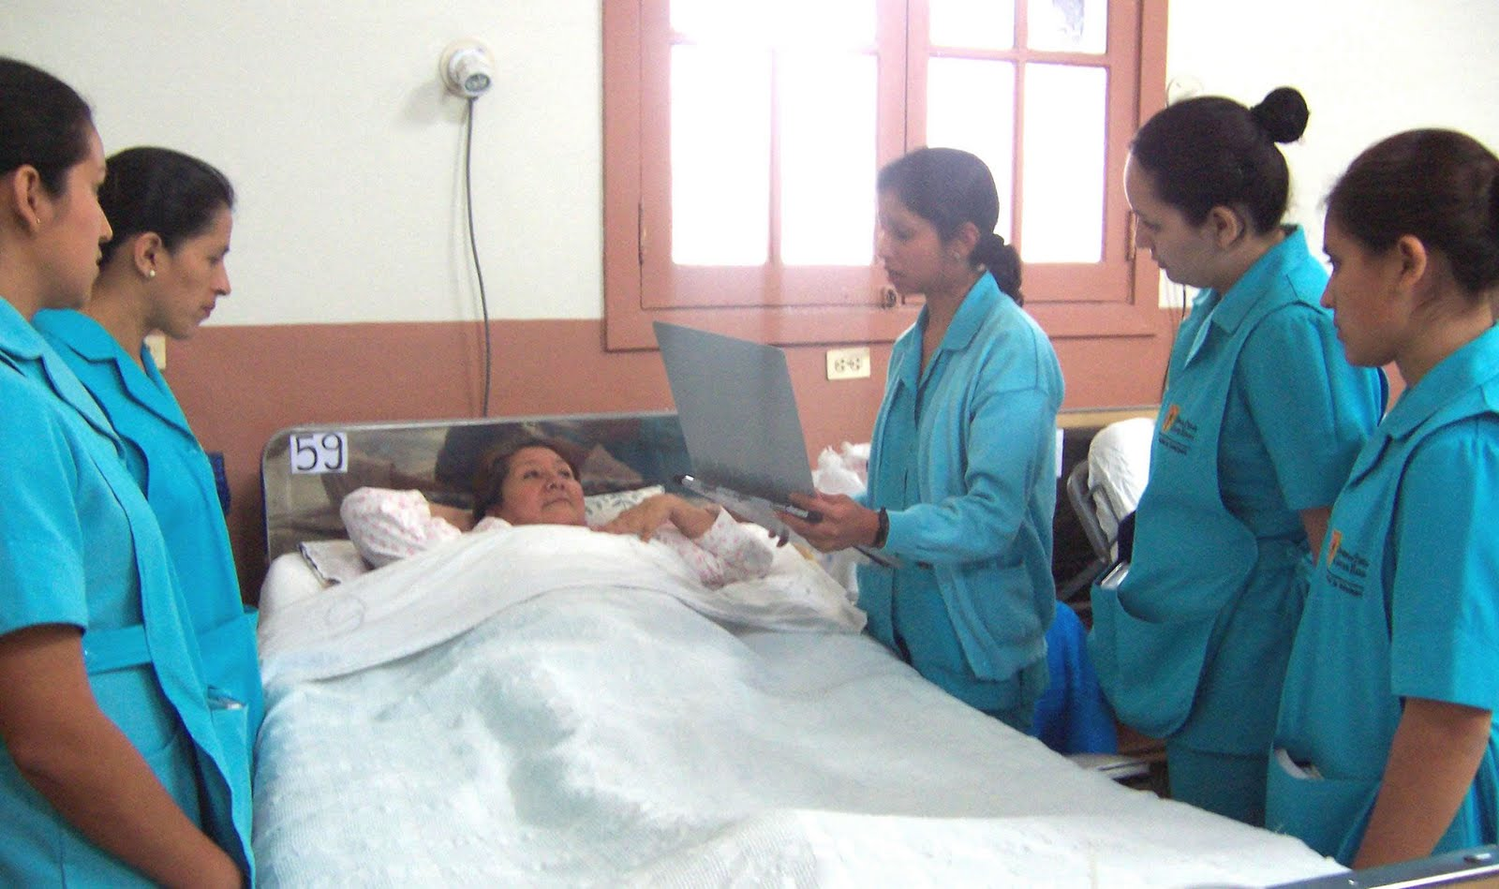
PREOPERATORIO
De manera general el preoperatorio se defi ne como el lapso que transcurre desde el momento en que se decide practicar una cirugía hasta que el paciente es trasladado al quirófano; a su vez, se subdivide en mediato e inmediato
Preoperatorio mediato: en este periodo la enfermera realiza una serie de acciones para la preparación física y psicológica del paciente que será sometido a cirugía, desde el momento que ingresa a una institución hospitalaria, hasta 45 minutos antes de entrar a quirófano

Slide 25
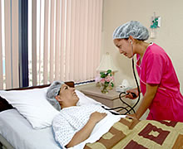
Preoperatorio inmediato: tiempo comprendido entre los 45 minutas antes de la cirugía, la llegada al área de recepción quirúrgica hasta ser llevados a quirófano y el inicio de la intervención, el/la enfermer@ continúa realizando acciones y cuidados en torno a la preparación del paciente.

Slide 26
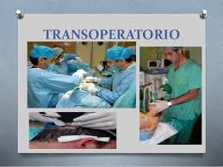
TRANSOPERATORIO
Es el lapso que transcurre durante la intervención quirúrgica propiamente, en el que se realizan acciones, cuidados y controles, cuyo objetivo es mantener al paciente lo más cercano posible a la homeostasis

Slide 27
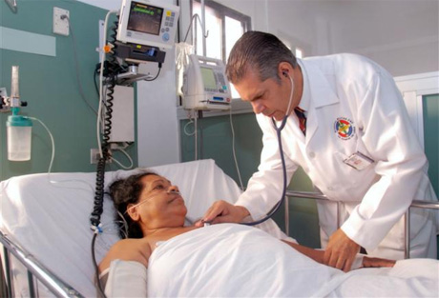
POST OPERATORIO
Transcurre desde que el paciente sale de la sala y llega a piso u hospitalización. La enfermera realiza una serie de acciones encaminadas a que el paciente recupere su función.

Slide 28
Posoperatorio mediato Lapso que va desde que el paciente abandona la sala quirúrgica y permanece en el área blanca (recuperación o posoperatorio) hasta que se decide su traslado a piso u hospitalización, toda vez que sus constantes vitales se encuentren estables.
Posoperatorio inmediato Durante este periodo el paciente es trasladado a piso u hospitalización, para de ahí ser dado de alta una vez que se observe franca recuperación. En cualquiera de los tres momentos descritos, la enfermera tiene una trascendental participación para la preparación del paciente que se somete a cirugía

Slide 30
QUE ES EL PERIODO PERIOPERATORIO
CUAL ES LA CLASIFICACIÓN DE ESTE
Y LA SUB DIVISIÓN

